Slide 1
济南市2020年春季学期延期开学网络学习资源
初中历史九年级
第13课 解放战争 （复习）
济南市市中区舜华学校 杨艳珍
济南市教育教学研究院监制

Slide 2

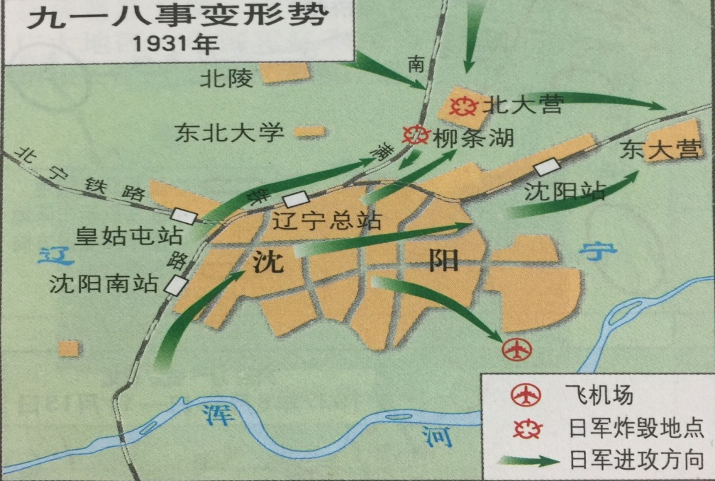
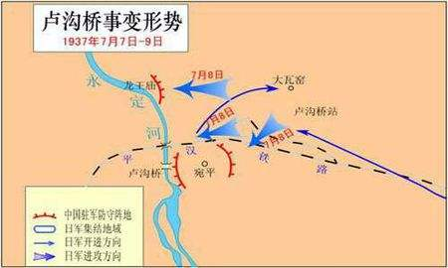
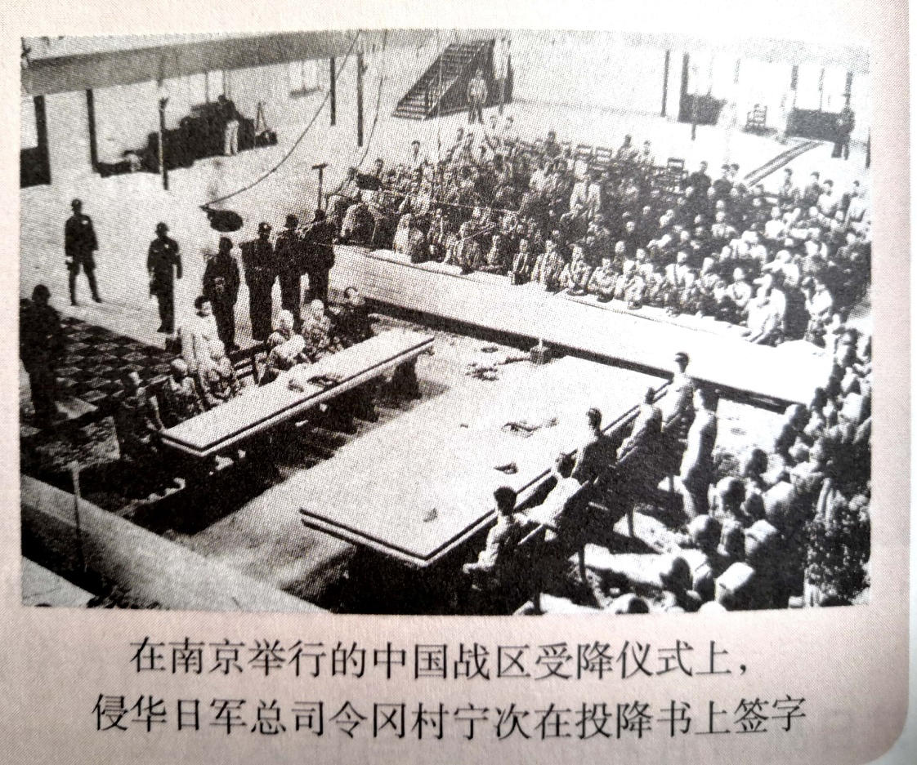

Slide 3

《炮弹作花瓶，人世无战争》

Slide 4
两种命运、两个前途
和平、民主
独裁、内战
代表
代表
广大人民
共产党
国民党
大地主大资产阶级
反
扶
美国

Slide 5
中国历史八年级上册
解放战争

Slide 6
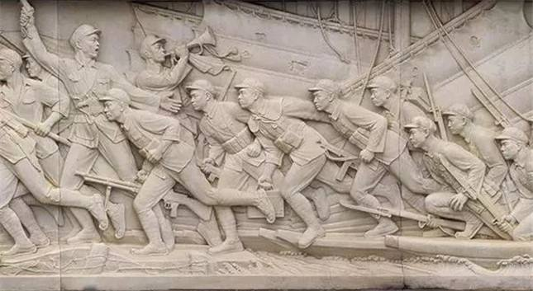
解 放 战 争
【学习目标】
1.知道“解放战争”的重要史实，梳理主干知识线索。
2.掌握重点知识并学以致用：
①知道重庆谈判，理解中国共产党为争取和平民主作出的努力，认识国民党实行独裁、发动内战的本质。
②了解中共中央转战陕北和刘邓大军挺进大别山的史实；知道辽沈、淮海、平津三大战役和南京解放。
③知道解放区的土地改革；简析国民党南京政权覆亡和人民解放战争迅速胜利的主要原因。

Slide 7
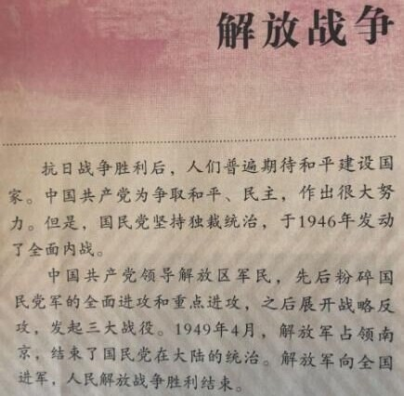
背景
过程
结果

Slide 8
解 放 战 争
【时空观念】
战略防御
战略进攻
战略决战
走向胜利
政治协商会议
重庆谈判
内战爆发
转战陕北
挺进
大别山
土地
改革
三大战役
渡江战役
南京解放
1945.8
1946.1
1946.6
1947.3
1947年夏
1947年
1948.9
1949.1
1949.4

Slide 9
解 放 战 争
记忆学案【考点清单——须背诵】部分
（时间：5分钟）

Slide 10
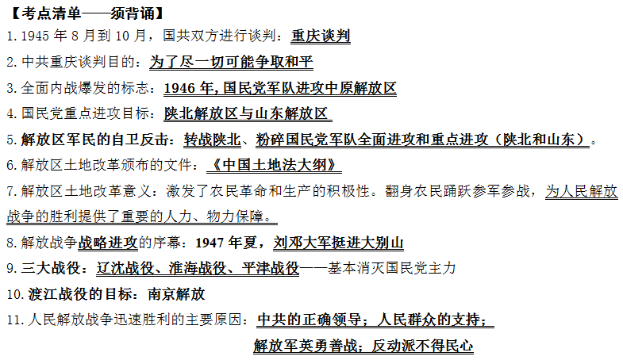

Slide 11
图文说史
万急，延安
毛泽东先生勋鉴：
倭寇投降，世界永久和平局面可能实现，举凡国际国内各种重要问题，亟待解决，特请先生克日惠临陪都，共同商讨，事关国家大计，幸勿吝驾，临电不胜迫切悬盼之至。
——蒋中正 8月14日
日本投降，抗战胜利
重庆
依据材料，分析蒋介石电邀毛泽东赴重庆谈判的目的是：
邀请毛泽东到重庆商谈国家和平大计。

Slide 12
图文说史
材料一 目前与奸党谈判，乃系窥测其要求与目的，以拖延时间……彼如不能在军令政令统一原则下屈服，即以土匪清剿之。
—1945.9.20蒋介石给各战区司令的绝密电报
材料二 我们明知共产党不会来渝谈判，我们要假戏真做，制造空气。
—国民党《中央日报》总主笔陶希圣
蒋介石电邀毛泽东赴重庆谈判的真实意图是：
为发动内战争取时间；
在政治舆论上获得主动，把不愿和平的罪名强加到中国共产党身上。

Slide 13
图文说史
材料一 目前最迫切者，为保证国内和平，实施民主政治，巩固国内团结。国内政治上军事上所存在的各项迫切问题，应在和平、民主、团结的基础上加以合理解决。
—1945.8.28毛泽东在重庆机场的讲话
材料二 这一次我去得好，击破了国民党说共产党不要和平、不要团结的谣言。……我们去了，可是他们毫无准备，一切提案都要由我们提出。
——毛泽东
毛泽东赴重庆谈判的目的是：
为了尽一切可能争取和平；
戳穿蒋介石假和平的阴谋。

Slide 14
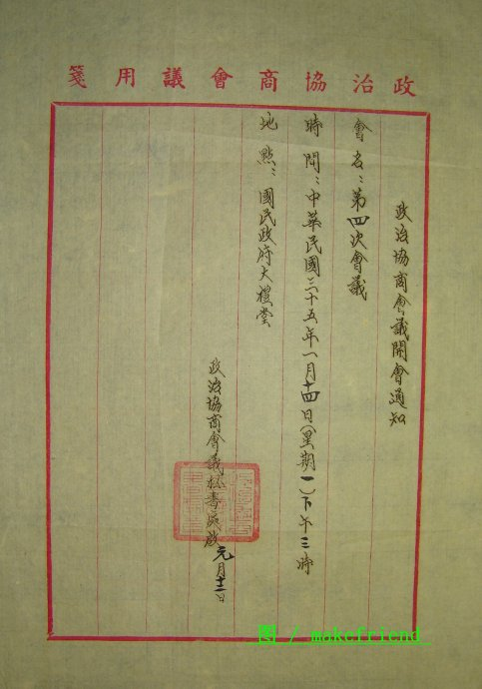
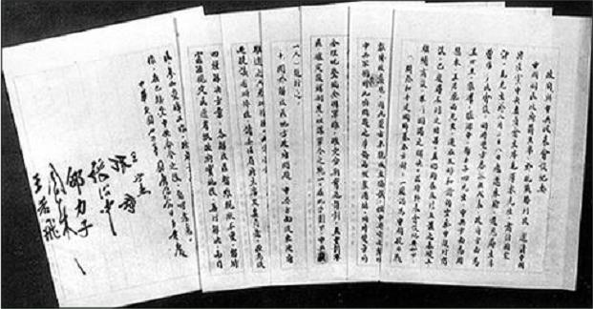
图文说史
1945年10月10日，国共双方代表签署了 “双十协定”，确立了和平民主建国的方针。
1946年1月，政治协商会议在重庆召开。

Slide 15
图文说史
战略防御：
战略进攻：
战略决战：
过程：
最后胜利:

Slide 16
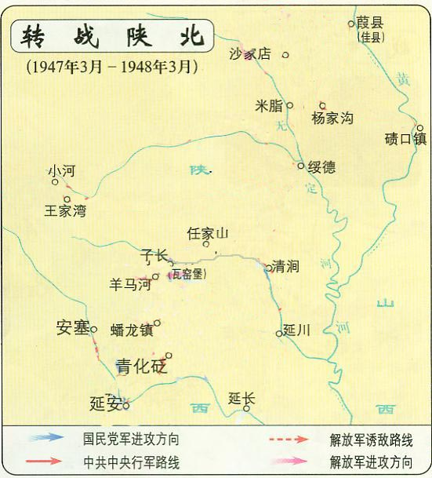
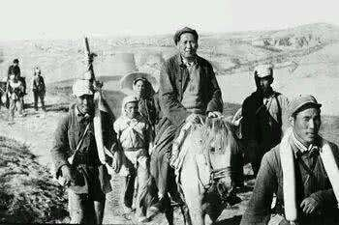
图文说史
战略防御
毛泽东率领中共中央和
解放军总部主动撤出延安
转战陕北
——粉碎了国民党军队对陕北的重点进攻

Slide 17
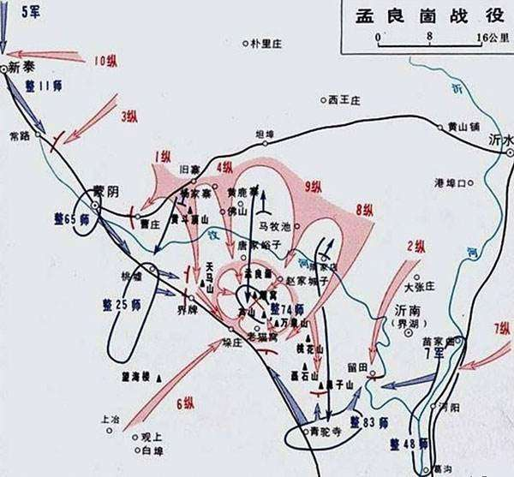
图文说史
战略防御
孟良崮战役
——打退了敌人对山东解放区的重点进攻

Slide 18
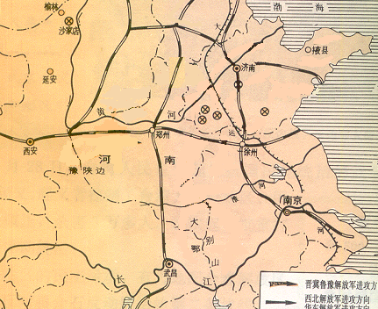
图文说史
刘邓大军挺进大别山
——揭开了人民解放军战略进攻的序幕。
点
重
南京
大别山
武汉

Slide 19
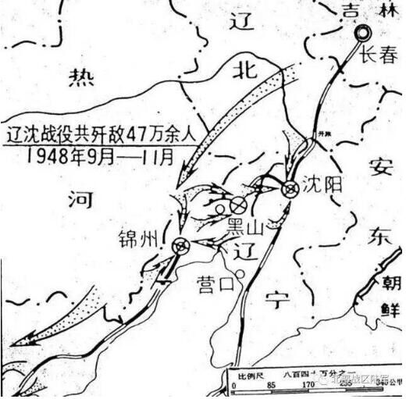
图文说史
战略决战
辽沈战役

Slide 20
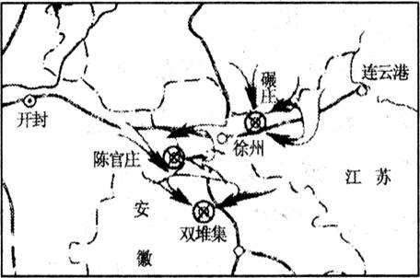
图文说史
战略决战
淮海战役

Slide 21
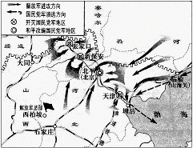
图文说史
战略决战
平津战役

Slide 22
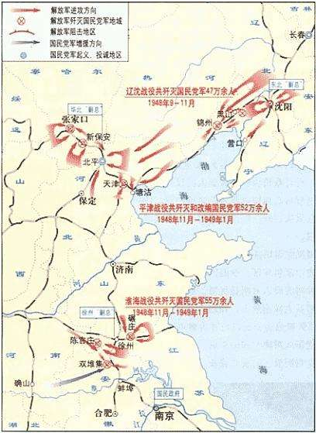
图文说史
战略决战
三大战役：
国民党军队的主力基本被消灭，大大加速了人民解放战争在全国的胜利。
三大战役示意图

Slide 23
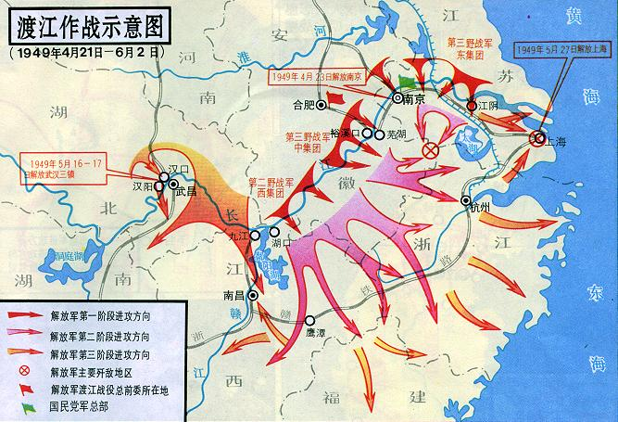
图文说史
最后胜利
结束了国民党在大陆的统治
南京
渡江战役

Slide 24
图文说史
台湾与祖国的离与合
离 | 合
明朝末年，荷兰侵占台湾
1895年，日本通过《马关条约》割占台湾
1949年，国民党残余势力败退台湾
1662年，郑成功收复台湾
1945年，抗战胜利，台湾回到祖国怀抱

Slide 25
图文说史
解放战争开始时的力量对比
 | 国民党 | 共产党
拥有军队 | 430万人 | 127万人
武器装备 | 接收100万 日军的装备，取得美国大量武器 | 基本上是步枪
拥有人口 | 3亿多 | 1亿多
拥有地区 | 大城市、绝大部分铁路交通线 | 小城镇、乡村、偏远地区
为什么共产党能在短短三年内由弱变强，成为战争的赢家？

Slide 26
图文说史
材料一 中共的战略战术
战役 | 战略战术
辽沈战役 | 关门打狗，决战东北
淮海战役 | 分段歼敌，中间突破
平津战役 | 先打两头，再取中间
原因：
中国共产党的正确领导，正确的战略战术

Slide 27
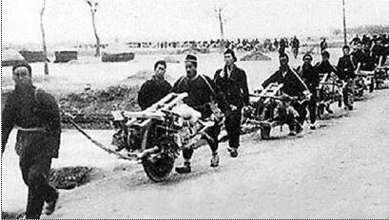
图文说史
材料二：
淮海战役人民支前统计
民工 | 543万人
担架 | 30.5万副
大小车 | 88万辆
牲畜 | 76.7万头
船只 | 8500只
筹粮 | 9.6亿斤
挑子 | 20.6万副
淮海战役是人民群众用小车推出来的。
—— 陈毅
淮海战役中支援前线的民工
原因：
人民群众的大力支持

Slide 28
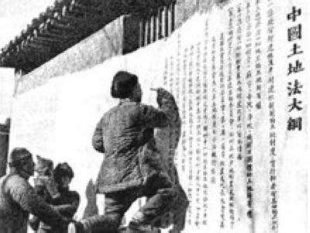
图文说史
大纲规定：没收地主土地，废除封建剥削的土地制度，实行耕者有其田，按照农村人口平均分配土地。
宣传《中国土地法大纲》
1947年，解放区进行土地改革，颁布《中国土地法大纲》

Slide 29
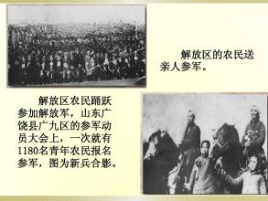
图文说史
解放区的土地改革，激发了农民革命和生产的积极性。翻身农民踊跃参军参战，为人民解放战争的胜利提供了重要的人力、物力保障。

Slide 30
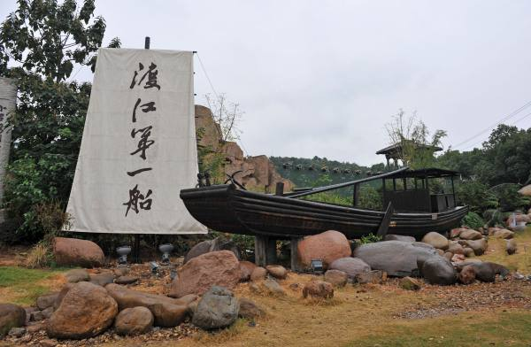
图文说史
材料三 《渡江第一船》
1949年4月21日，中路大军的突击队首先发动渡江战役，第27军某团5班之船行驶到离南岸还有100米的时候，被国民党八十八军的的部队发觉，立即枪炮齐发。该船冒着敌人的密集炮火，仍然冲在最前面，人民解放军面对长江天险及凶恶的敌人，他们排除万难，奋力拼搏，先达彼岸。
原因：
解放军的英勇善战

Slide 31
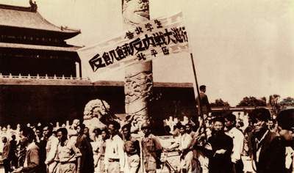
图文说史
材料四 “自从我来到这里后，从来就没有一个战役的失利说是因为武器弹药的缺乏。依我看来，国民党军队的败北是因为糟糕透顶的指挥和其道德败坏的因素，把军队弄得毫无战斗意志……在整个军界，到处是平平庸庸的高级军官，到处是贪污和欺诈。”
——戴维﹒伯将军
北平学生
“反饥饿，反独裁大游行”
原因：
国民党的腐败无能，不得民心

Slide 32
图文说史
为什么共产党能在短短三年内由弱变强，成为战争的赢家？
（1）中共的正确领导；
（2）人民群众的大力支持；
（3）解放军英勇善战；
（4）反动派不得民心
得民心者得天下

Slide 33
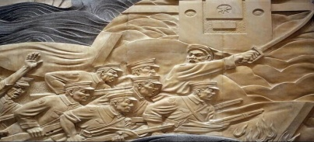
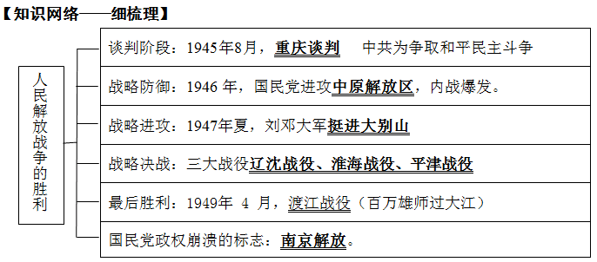
资产阶级民主革命与中华民国的建立

Slide 34
民主革命时期国共关系经历了怎样的变化，分别产生了怎样的影响？
变化：
影响：
由合作到分裂，再从合作到分裂
合则两利，分则两伤！
1、第一次国共合作领导了北伐战争，基本推翻了北洋军阀的统治。第一次分裂则导致了国共的十年对峙和内战，给日本侵华以可乘之机。
2、第二次合作实行了全民族的抗战，建立了抗日民族统一战线，取得了抗日战争的彻底胜利，扭转了近代百年以来反侵略屡败的局面。第二次分裂则导致了国共三年多的内战，影响祖国至今不能统一。

Slide 35
解 放 战 争
完成学案【模拟训练——要做对】非选择题
（时间：4分钟）

Slide 36
解 放 战 争
阅读材料，完成下列要求。
材料一： 1945年8月到10月，中国共产党为争取国内和平与国民党在谈判桌上进行了一次激烈的较量。随后，中国共产党依靠千百万农民的支持，经过三年的军事较量，终于推翻了国民党的统治，赢得了执政党的地位，领导人民当家作主。 (1)材料一中“谈判桌上……的较量”指哪一历史事件？材料一中认为，在国共双方“三年的军事较量”中，中国共产党迅速获得胜利的主要原因是什么？
事件：
重庆谈判
原因：
人民群众的大力支持

Slide 37
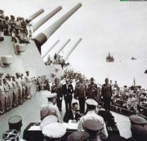

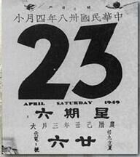
解 放 战 争
材料二
图一
图 二
图 三
（2）图一和图三分别反映的是中国近代史上哪一重大历史事件？图二反映的“大决战”指的是什么？
图一：
图三：
日本投降，抗日战争取得胜利。
南京解放，结束了国民党在大陆的统治。
大决战：
三大战役

Slide 38
解 放 战 争
材料二
图一
图 二
图 三
（3）从上述三幅图片可以看出国共两党关系发生了怎样的变化？你从中获得的启迪是什么？
变化：
由合作到分裂。
启迪：
合则两利，分则两伤。

Slide 39
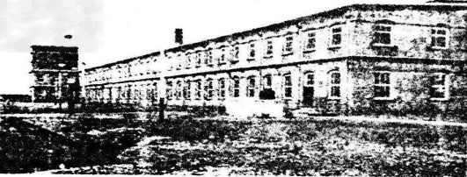
民族资本主义的发展
【学习目标】
以张謇兴办实业为例，初步认识近代中国民族工业的曲折发展。

Slide 40
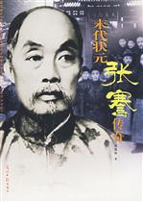

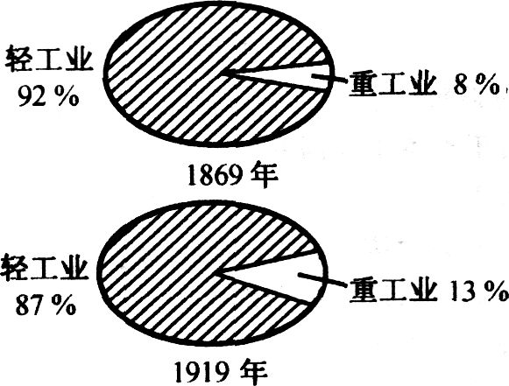
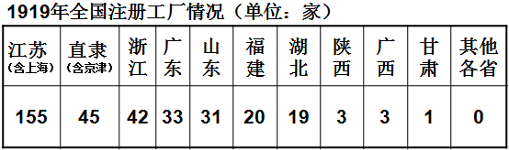
民族资本主义的发展
︻
时
空
观
念
︼
根本原因：
帝国主义忙于战争，无暇东顾
大生纱厂
张謇
实业救国
发展实业的热潮
产生
发展
“短暂的春天”
再度受挫
19世纪六七十年代
甲午中日战争后
辛亥革命后
一战期间
一战后
特征：发展不平衡，集中在轻工业和沿海沿江地区

Slide 41
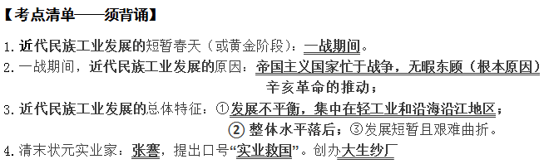
民族资本主义的发展
记忆学案【考点清单——须背诵】（时间：2分钟）

Slide 42
民族资本主义的发展
完成学案【记忆重现——要准确】
（时间：3分钟）

Slide 43
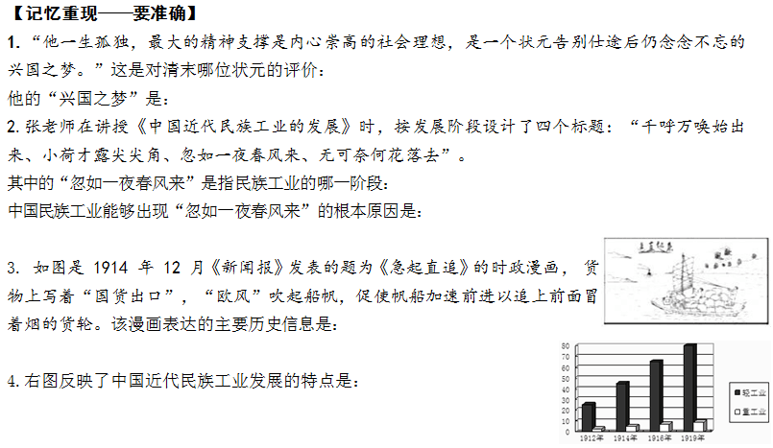
民族资本主义的发展
张謇
实业救国
短暂的春天
帝国主义国家忙于战争，无暇东顾
一战为中国民族工业发展提供了机会
近代民族工业发展不平衡，主要集中在轻工业部门

Slide 44
制作单位：济南市市中区舜华学校
录制时间：2020年3月

